Slide 1
Web前端技术分享
2018-07-02

Slide 2

什么是前端
前端：针对浏览器的开发，代码在浏览器运行
后端：针对服务器的开发，代码在服务器运行

Slide 3
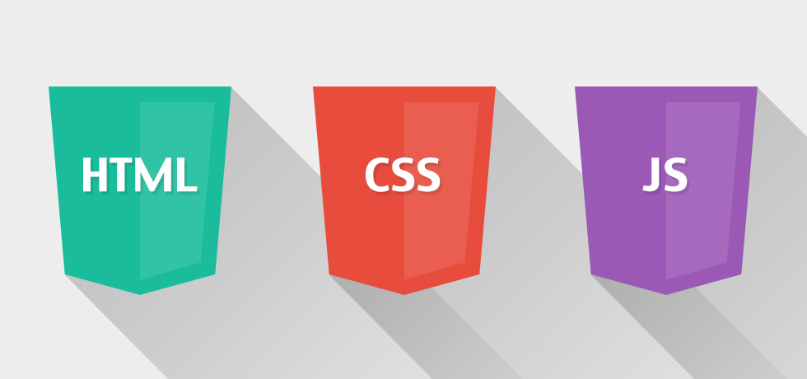

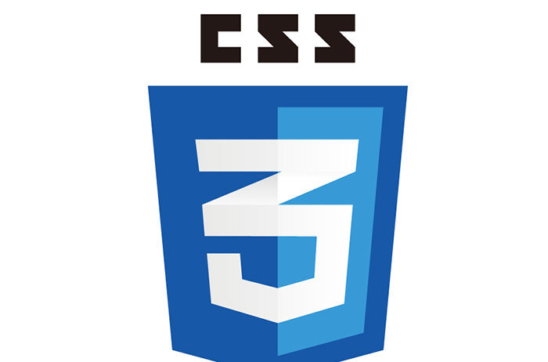
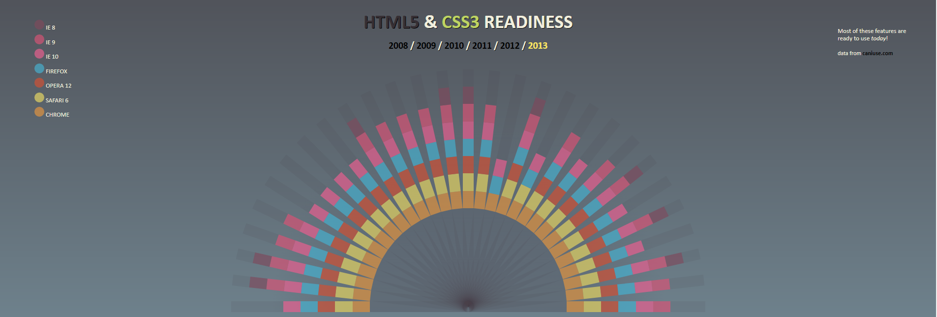
Web前端三剑客

Slide 4
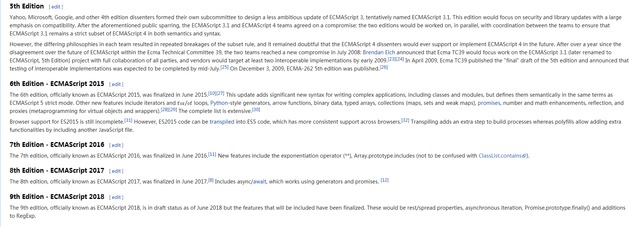

ECMAScript

Slide 5
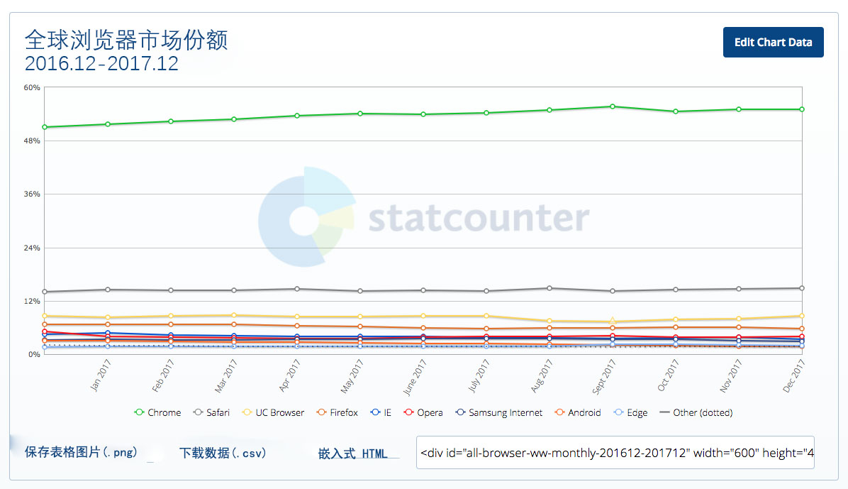
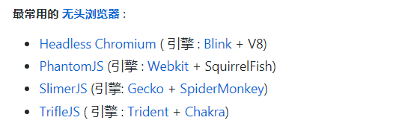
Web浏览器

Slide 6
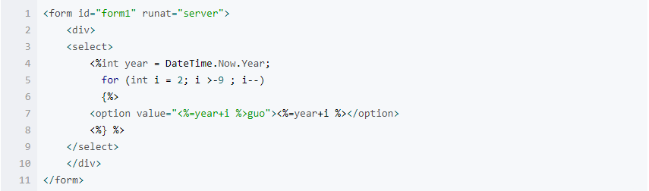
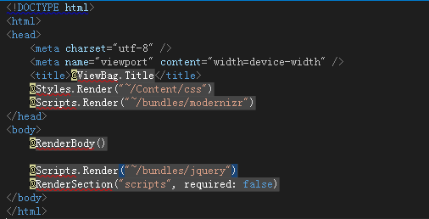
前后端不分的时代

Slide 7
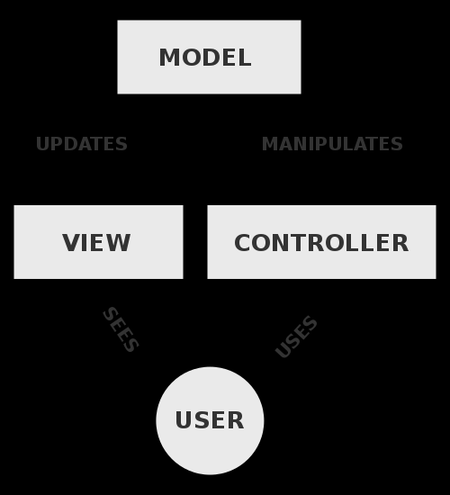


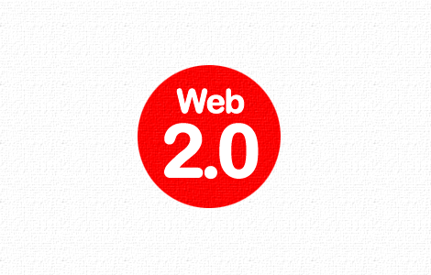
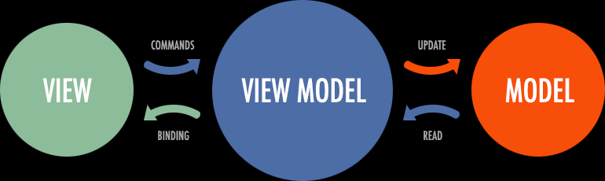



前后端分离（REST 接口）
前端MVC框架
前端MVVM框架

Slide 8
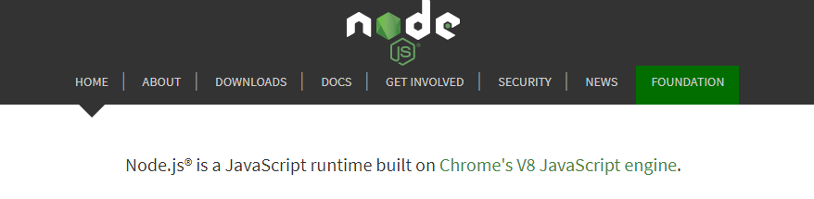
Nodejs的意义
JavaScript 成为服务器脚本语言，与 Python 和 Ruby 一样
JavaScript 成为唯一的浏览器和服务器都支持的语言
前端工程师可以编写后端程序了

Slide 9
前端工程简介
本地开发（developing）
  npm搭建微型express web开发服务器
静态代码检查（linting）
  Eslint(发现语法错误,发现风格错误,自动纠正错误)
单元测试（testing）
  Jest,Mocha,Vue Test Utils
合并进入主干（merging）
  git进行代码分布式管理
自动构建（building）
  webpack可以自动化构建开发版本，生产版本及热更新
自动发布（publishing）
  持续集成（CI）,持续部署（CD）诸如:Jekins，Travis,Atlassia(Bamboo), IBM(uDeploy)

